Slide 1
Web应用开发
-JSP技术模型
教学课件
主讲人：王春平
Email : wangcp@zjut.edu.cn
浙江工业大学计算机学院
Notes:
JS，DC，DD

Slide 2
主要内容
JSP语法概述
JSP页面生命周期
理解Page指令属性
JSP进阶
JSP隐含变量
理解作用域对象
JSP组件包含
Javabeans
MVC设计模式

Slide 3
JSP语法概述(1)
JSP页面元素分类
JSP页面元素 |  | 简要说明 | 标签语法
脚本元素 | 声明 | 声明变量与定义方法。 | <%! Java 声明 %>
 | 小脚本 | 允许开发员在JSP页面中编写自由格式的Java代码。 | <% Java 代码 %>
 | 表达式 | 用于在JSP页面的HTML的输出中打印值的快捷方法。 | <%= 表达式 %>
指令 |  | 指定转换时向容器发出的指令。 | <%@ 指令 %>
动作 |  | 向容器提供请求时的指令。 | <jsp:动作名 />
EL表达式 |  | JSP 2.0引进的表达式语言。 | ${applicationScope.email}
注释 |  | 用于文档注释。 | <%-- 任何文本 --%>
模板文本 |  | HTML标签和文本 | 同HTML规则

Slide 4
JSP语法概述(2)
一个简单示例Counter.jsp
  <%@ page contentType="text/html;charset = gb2312" %>
  <html><body>
  <%! int count = 0; %>
  <% count++; %>
  该页面已被访问 <%= count %> 次。
  </body></html>
counter.jsp

Slide 5
JSP语法概述(3)
-JSP脚本元素(1)
JSP页面的三种脚本元素
  声明
  小脚本
  表达式

Slide 6
JSP语法概述(4)
-JSP脚本元素(2)
JSP声明：
  声明用来在JSP页面中声明变量和定义方法。
  声明是以<%! 开头，以%>结束的标签，其中可以包含任意数量的合法的Java声明语句。
  JSP声明示例：
<%! int count = 0; %>

Slide 7
JSP语法概述(5)
-JSP脚本元素(3)
声明一个变量和一个方法：
<%!
String color[] = {"red", "green", "blue"};
String getColor(int i){
return color[i];
}
%>
声明语句写在两个JSP声明标签中 ：
<%! String color[] = {"red", "green", "blue"}; %>
<%!
String getColor(int i){
return color[i];
}
%>

Slide 8
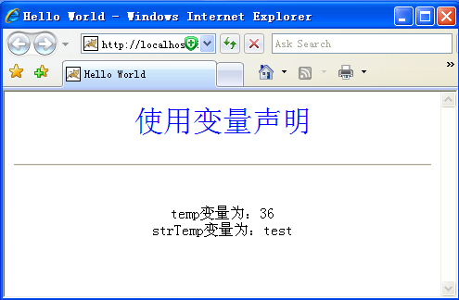
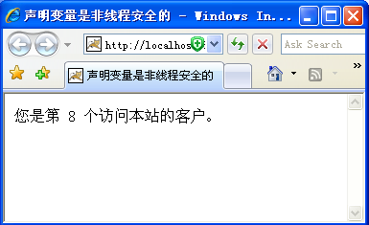
JSP语法概述(6)
-JSP脚本元素(4)
JSP声明的注意事项：
  1）在JSP页面中声明的变量会被转换成Servlet的类变量。
  2）使用<%! %>声明的变量会被多个线程共享。
jspDeclaration1.jsp
jspDeclaration2.jsp

Slide 9
JSP语法概述(7)
-JSP脚本元素(5)
JSP小脚本(Scriptlets)：
  小脚本（scriptlets）是嵌入在JSP页面中的Java代码段。小脚本是以<%开头，以%>结束的标签。示例如下：
  注意：JSP声明的变量是成员变量，为多个页面所共享; 脚本小程序中声明的变量是局部变量，只能为本页面或本程序段所用。
  <% count++; %>
  小脚本在每次访问页面时都会被重新执行。

Slide 10
JSP语法概述(8)
-JSP脚本元素(6)
JSP小脚本(Scriptlets)：
  可使用小脚本打印HTML模板文本 。
  <%@ page contentType="text/html;charset = gb2312" %>
  <%! int count = 0; %>
  <%
  out.print("<html><body>");
  count++;
  out.print("该页面已被访问" + count +"次。" );
  out.print("</body></html>");
  %>
说明：小脚本中的代码必须是合法的Java语言代码。
  <% out.print(count) %>

Slide 11
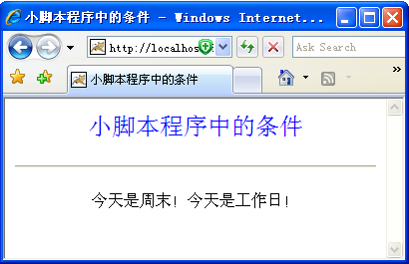
JSP语法概述(9)
-JSP脚本元素(7)
JSP小脚本(Scriptlets)
  小脚本中的条件语句：小脚本程序中可以使用if … else…和switch…case条件语句，但是条件语句中的大括号必须加上。
<%
int thisday=5;
if(thisday==5){
%>
今天是周末！
<%}else%>
今天是工作日！
ifelse.jsp

Slide 12
JSP语法概述(10)
-JSP脚本元素(8)
JSP表达式：
  表达式以<%=开头，以%>结束的标签，用于直接输出Java表达式的值并发送给客户端显示。
<%= count %>
注意：
1）表达式不能以分号结束：
2）在JSP表达式的百分号和等号之间不能有空格：
<%= count; %>
<% = count %>

Slide 13
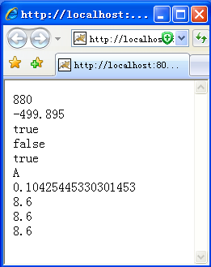
JSP语法概述(11)
-JSP脚本元素(9)
JSP表达式示例：
<html><body>
<%!
int anInt = 3;
boolean aBool = true;
Integer anIntObj = new Integer(3);
Float aFloatObj = new Float(8.6);
String str = "some string";
StringBuffer sBuff = new StringBuffer();
char getChar(){ return 'A'; }
%>
<%= 500+380 %> <br>
<%= anInt*3.5/100-500 %><br>
<%= aBool %> <br>
<%= false %> <br>
<%= !false %> <br>
<%= getChar() %> <br>
<%= Math.random() %> <br>
<%= aFloatObj %> <br>
<%= aFloatObj.floatValue() %> <br>
<%= aFloatObj.toString() %>
</body></html>
Expression.jsp

Slide 14
JSP语法概述(12)
-指令(1)
指令(Directive)：
  指令向容器提供的关于JSP页面的总体信息。
  指令是以<%@开头，以%>结束的标签。
  指令有三种类型：page指令、include指令和taglib指令。三种指令的语法格式如下：
  <%@ page attribute-list %>
  <%@ include attribute-list %>
  <%@ taglib attribute-list %>

Slide 15
JSP语法概述(13)
-指令(2)
page指令：
  page指令通知容器关于JSP页面的总体特性。
  page指令通知容器页面输出的内容类型和使用的字符集。
  <%@ page contentType="text/html;charset = gb2312" %>
include指令：
  include指令告诉容器把另一个文件（HTML、JSP等）的内容包含到当前页面中，示例如下：
  <%@ include file="copyright.html" %>

Slide 16
JSP语法概述(14)
-指令(3)
taglib指令：
  taglib指令用来指定在JSP页面中使用标准标签或自定义标签的前缀与标签库的URI，示例如下：
  <%@ taglib prefix ="test" uri = "taglib.tld" %>
使用指令的注意事项：
  1）标签名、属性名及属性值都是大小写敏感的；
  2）属性值必须使用一对单引号或双引号括起来；

Slide 17
JSP语法概述(15)
-动作
JSP动作：
  动作（actions）是页面发给容器的命令，它指示容器在页面执行期间完成某种任务。一般语法如下：
  在JSP页面中可以使用3种动作：JSP标准动作、标准标签库（JSTL）中的动作和用户自定义动作。 示例如下：
  <prefix:actionName attribute-list />
  <jsp:include page="copyright.jsp" />
含义：指示容器把另一个JSP页面copyright.jsp的输出包含在当前JSP页面的输出中。

Slide 18
JSP语法概述(16)
-注释(1)
JSP注释：
  <html><body>
  Welcome!
  <%-- JSP 注释 --%>
  <% //Java 注释 %>
  <% /*Java 注释*/ %>
  <% /**Java 注释*/ %>
  <!- - HTML 注释 - ->
  </body></html>
隐藏型注释。它们会被JSP引擎忽略，不会发送的客户端。
可见注释。会被JSP引擎发送给客户端浏览器的注释，可在浏览器的源码中看到。

Slide 19
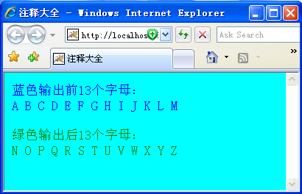
JSP语法概述(17)
-注释(2)
JSP注释示例：
comment.jsp

Slide 20
主要内容
JSP语法概述
JSP页面生命周期
理解Page指令属性
JSP进阶
JSP隐含变量
理解作用域对象
JSP组件包含
Javabeans
MVC设计模式

Slide 21
JSP页面生命周期(1)
-JSP页面也是Servlet
JSP页面尽管从结构上看起来类似于HTML页面，但它实际上是作为Servlet运行的，具体步骤如下：
  1） 容器解析JSP文件并产生相应的Java文件，该文件声明了一个Servlet类，其成员直接映射到JSP文件的元素上。
  2）容器编译该类并将其装入内存，然后与其他Servlet一样执行并将其输出结果发送到客户端。

Slide 22
JSP页面生命周期(2)
-理解转换单元
被转换成单个Servlet类的页面集合称为转换单元。
部分JSP标签会影响整个转换单元而不只是它们所声明的页面，具体如下：
  page指令影响整个转换单元；
  在一个转换单元中一个变量不能多次声明。
  在一个转换单元中不能使用<jsp:useBean>动作对一个bean声明两次。
todayDate.jsp

Slide 23
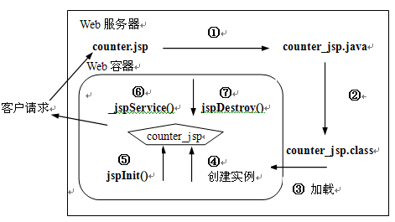
JSP页面生命周期(3)
-JSP生命周期阶段(1)

Slide 24
JSP页面生命周期(4)
-JSP生命周期阶段(2)
JSP页面生命周期阶段：
  1. 页面转换
  2. 页面编译
  3. 加载类
  4. 创建实例
  5. 调用jspInit()方法
  6. 调用_jspService()方法
  7. 调用jspDestroy()方法

Slide 25
JSP页面生命周期(5)
-JSP生命周期阶段(3)
JSP页面生命周期阶段-页面转换：
  在这个阶段，容器检验JSP页面所使用标签的语法，如果发现错误将不能转换。例如，下面的指令就是非法的，因为在Page中使用了大写字母P，这将在转换阶段被捕获。
  除了检查语法外，容器还将执行其他有效性检查，其中一些涉及到验证：1) 指令中属性/值对与标准动作的合法性；2) 同一个JavaBean名称在一个转换单元中没有被多次使用；3) 如果使用了自定义标签库，标签库是否合法、标签的用法是合法；
  一旦验证完成，容器将创建一个public的包含Servlet类的Java源文件。该文件位于<CATALINA_HOME>\work\Catalina\localhost\example\org\apache\jsp目录中，它包含对应于JSP文件的Servlet。
<%@ Page import="java.util.*" %>

Slide 26
JSP页面生命周期(6)
-JSP生命周期阶段(4)
JSP页面生命周期阶段-页面编译：
  容器将调用Java编译器javac编译该文件；
  编译器将检验在声明、小脚本和表达式中所写的全部Java代码。
  示例：下面的声明标签尽管能够通过转换阶段，但由于声明语句没以分号结束，所以不是合法的Java声明语句，因此在编译阶段会被查出。
<%! int count = 0 %>

Slide 27
JSP页面生命周期(7)
-JSP生命周期阶段(5)
JSP页面生命周期阶段-加载类及创建实例：
  1）编译成功后，容器将Servlet类装入内存并创建实例。
  2）当JSP页面被首次访问时，服务器响应要比以后的访问慢一些。 这是因为在JSP页面向客户提供服务之前必须要转换成Servlet类的实例。
  3）对每个请求，容器要检查JSP页面源文件的时间戳以及相应的Servlet类文件以确定页面是否是新的或是否已经转换成类文件。因此，如果修改了JSP页面，将JSP页面转换成Servlet的整个过程要重新执行一遍。

Slide 28
JSP页面生命周期(8)
-JSP生命周期阶段(6)
JSP页面生命周期阶段-加载类及创建实例：
  4）单独编译JSP页面：使用预编译请求参数jsp_precompile强行编译JSP页面而不执行它。例如，如果要在不执行的情况下编译counter.jsp页面，可通过下面方式访问页面：
  注意：所有以jsp为前缀的请求参数名都是保留的，不推荐用作用户定义的名称。
  http://localhost:8080/example/Counter.jsp?jsp_precompile=true
  http://localhost:8080/example/Counter.jsp?jspTest=myTest

Slide 29
JSP页面生命周期(9)
-JSP生命周期阶段(7)
JSP页面生命周期阶段-调用JSP生命周期方法：
  1）JSP页面产生的Servlet类实现了javax.servlet.jsp.HttpJspPage、HttpJspPage和JspPage接口方法，因此该Servlet也称为页面实现类。
  2）JspPage接口声明了两个方法：jspInit()和jspDestroy()。
  3）HttpJspPage接口，该接口中声明了一个方法：_jspService()。
  public void jspInit();
  public void _jspService(HttpServletRequest request,
  HttpServletResponse response)
  throws ServletException,IOException;
  public void jspDestroy();

Slide 30
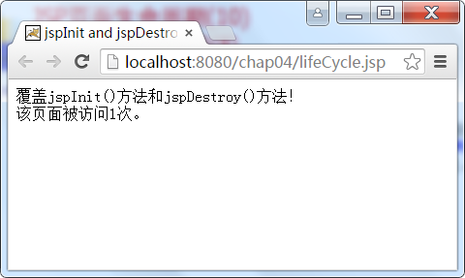
JSP页面生命周期(10)
-JSP生命周期阶段(8)
JSP页面生命周期方法示例：
  一般我们不需要实现jspInit()和jspDestroy()方法，因为它们已经由基类实现了；也可根据需要使用JSP的声明标签<%! ... %>覆盖这两个方法；但不能覆盖_jspService()方法，因为该方法由容器自动产生。
  示例如下：
lifeCycle.jsp

Slide 31
主要内容
JSP语法概述
JSP页面生命周期
理解Page指令属性
JSP进阶
JSP隐含变量
理解作用域对象
JSP组件包含
Javabeans
MVC设计模式

Slide 32
理解page指令(1)
page指令定制JSP页面的总体属性，该指令适用于整个转换单元而不只是它所声明的页面，常用属性如下：
属性名称 | 属性值 | 说明
extends | 类名 | 指定JSP页面被转换后的Servlet所继承的类
import | Java类列表 | 指定JSP页面可以使用的Java类
session | true|false | 指定JSP页面是否内含session变量
buffer | none|8kb|自定义 | 指定out对象使用的缓冲区大小
autoFlush | true|false | 指定缓冲区满时，是否自动输出
isThreadSafe | true|false | 指定JSP页面访问是否线程安全
info | 页面信息 | 指定可由Servlet的getServletInfo方法获取的字符串
errorPage | 错误处理页面URL | 指定JSP页面发生异常时的跳转页面
isErrorPage | true|false | 指定当前JSP页面是否可作为网站页面发生异常的处理页面
contentType | 内容类型信息 | 指定JSP页面的输出到客户端的MIME类型和字符集
pageEncoding | 字符编码 | 指定JSP页面的字符集编码
isELIgnored | true|false | 指定JSP也面是否执行或忽略EL(Expression Language)表达式

Slide 33
理解page指令(2)
import属性：
在转换阶段，容器对使用import属性声明的每个包都转换成生成的Servlet类的一个import语句。
可在一个import属性中导入多个包，包名用逗号分开即可，如下：
  上述page指令也可以写成：
  <%@ page import="java.util.*, java.io.*, java.text.*,
  com.myserver.*, com.myserver.util.MyClass " %>
  <%@ page import="java.util.* " %>
  <%@ page import="java.io.* " %>
  <%@ page import="java.text.* " %>
  <%@ page import="com.myserver.*, com.myserver.util.MyClass " %>
  注：java.lang.*, javax.servlet.*, javax.servlet.http.*,javax.servlet.jsp.*容器会自动导入。

Slide 34
理解page指令(3)
contentType属性
用于指定JSP页面输出到客户端的MIME类型和字符集。语法如下：
示例如下：
<%@ page contentType=“MIME type; charset=Character-Set” %>
默认字符集
<%@ page contentType="text/html;charset =iso-8859-1" %>
等价
response.setContentType("text/html;charset = iso-8859-1");
  <%@ page contentType="text/html;charset =gb2312" %>
页面需要显示中文，字符集应该指定为gb2312或gbk或utf-8

Slide 35
理解page指令(4)
pageEncoding属性
pageEncoding属性用来指定JSP页面的字符编码，它的默认值为iso-8859-1。如果页面中含有中文，应该将该属性值指定为“gb2312”或“gbk” 。
  <%@ page pageEncoding = "gb2312" %>

Slide 36
理解page指令(5)
contentType和pageEncoding定义字符编码的区别：
1）contentType属性中的charset是指服务器发送给客户端时的内容编码；
2）pageEncoding属性是jsp文件本身的编码。
客户端访问JSP文件要经过3次编码：
1）第一阶段（*.JSP文件编译成*.java文件 ）：采用pageEncoding属性定义的字符集；
2）第二阶段（*.java文件编译成*.class字节码文件）：采用utf-8字符集；
3）第三阶段（Tomcat载入*.class并执行，然后向客户端输出文件）：采用contentType属性定义的字符集。

Slide 37
理解page指令(6)
session属性
session属性指示JSP页面是否参加HTTP会话，其默认值为true，在这种情况下容器将声明一个隐含变量session。如果不希望页面参加会话，可以明确地加入下面一行：
  <%@ page session = "false" %>

Slide 38
理解page指令(7)
errorPage和isErrorPage属性
errorPage属性指定JSP页面发生异常(Throwable)时的跳转页面。
errorPage属性可以使错误处理代码与主页面代码分离，从而提高异常处理机制的可重用性。
errorPage的属性值不必是JSP页面，也可以是静态的HTML页面。
isErrorPage属性用于指定当前JSP页面是否可作为网站页面发生异常的处理页面。
注：不要误解为JSP页面有语法错误时发生错误页面跳转。

Slide 39
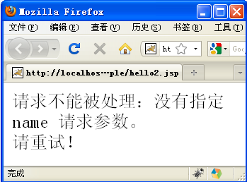
理解page指令(8)
errorPage和isErrorPage属性示例(P119)
helloUser.jsp
errorHandler.jsp

Slide 40
理解page指令(9)
在web.xml文件中配置错误页面
在DD中配置错误页面需要使用<error-page>标签，它的子元素有<exception-type>、<error-code>和<location>。
  <error-page>
  <exception-type>java.lang.ArithmeticException </exception-type>
  <location>/error/arithmeticError.jsp</location>
  </error-page>
<error-page>
  <exception-type>java.lang.Throwable</exception-type>
  <location>/error/errorPage.jsp</location>
  </error-page>

Slide 41
理解page指令(9)
以下代码为HTTP的状态码404配置了一个错误处理页面，如下：
  <error-page>
  <error-code>404</error-code>
  <location>/error/notFoundError.jsp</location>
  </error-page>
说明：
1）<location>元素的值必须以“/”开头，它是相对于Web应用的上下文根目录。
2）如果在JSP页面中使用page指令的errorPage属性指定了错误处理页面，则errorPage属性指定的页面优先。

Slide 42
理解page指令(10)
language、extends、 buffer、autoFlush和info属性
language属性指定在页面声明、小脚本和表达式中使用的语言，默认为java语言，也是JSP2.0允许的唯一值。
extends属性指定页面产生的Servlet的基类，主要用于定制Servlet。
buffer属性指定输出缓冲区的最小值（默认最小为8KB）。
autoFlush属性指定是否在缓冲区满时自动将缓冲区的数据发送给客户。默认值为true。
info属性制定一个字符串，为Servlet调用getServletInfo( )方法的返回值。

Slide 43
主要内容
JSP语法概述
JSP页面生命周期
理解Page指令属性
JSP脚本元素
JSP隐含变量
理解作用域对象

Slide 44
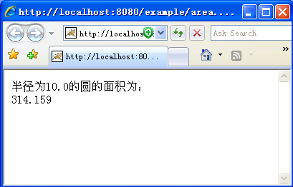
JSP脚本元素(1)
1. JSP声明的顺序：在页面中出现的顺序无关紧要。
area.jsp

Slide 45
JSP进阶(3)
-使用脚本元素(2)
<%@ page contentType="text/html; charset=utf-8" %>
<html><body>
半径为<%= r %>的圆的面积为：<br>
<%=area(r)%>
<%!
double area(double r) {
return r*r*pi;
}
%>
<%!
double r = 10;
final double pi = 3.14159; %>
</body> </html>

Slide 46
JSP进阶(4)
-使用脚本元素(3)
2. 小脚本变量声明的顺序：由于小脚本中声明的变量成为_jspService()方法的局部变量，故它们出现的顺序先声明，后使用。
  <html> <body>
  <% String s = s1+s2; %>
  <%! String s1 = "hello"; %>
  <% String s2 = "world"; %>
  <% out.print(s); %>
  </body> </html>

Slide 47
JSP进阶(5)
-使用脚本元素(4)
3.变量的初始化：在Java语言中，实例变量被自动初始化为默认值，而局部变量使用之前必须明确赋值。因此在JSP声明中声明的变量被初始化为默认值，而在JSP小脚本中声明的变量使用之前必须明确初始化 。
  <html>
  <body>
  <%! int i; %>
  <% int j; %>
  The value of i is <%= ++i %> <br>
  The value of j is <%= ++ j %> <br>
  </body>
  </html>

Slide 48
JSP进阶(6)
-使用条件和循环语句(1)
使用条件语句
  <%
  boolean isUserLoggedIn = ... // 获得登录状态
  if (isUserLoggedIn) {
  out.print("<h3>Welcome!</h3>");
  }
  else {
  out.println("Hi! Please log in to access the member's area.<br>");
  out.println("<a href='login.jsp'>登录</a>");
  }
  %>

Slide 49
JSP进阶(7)
-使用条件和循环语句(2)
使用条件语句（续）
  <%
  boolean isUserLoggedIn = ... // 获得登录状态
  if (isUserLoggedIn){
  %>
  <h3>Welcome!</h3>
  A lot of HTML here...
  <%
  }else{
  %>
  Hi! Please log in to access the member's area.
  <a href="login.jsp">登录</a>
  A lot of HTML here...
  <%}%>
条件语句中的大括号必须加上

Slide 50
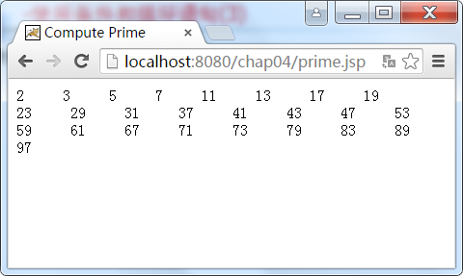
JSP进阶(8)
-使用条件和循环语句(3)
使用循环语句：打印素数
prime.jsp

Slide 51
JSP进阶(9)
-请求时属性表达式的使用(1)
JSP表达式并不总是写到页面的输出流中，也可用于向动作传递属性值：
  <% String pageURL = "copyright.html"; %>
  <jsp:include page="<%= pageURL %>" />
说明：
1）在该例中，JSP表达式<%= pageURL %>的值并不发送到输出流，而是在请求时计算出该值，然后将它赋给<jsp:include>动作的page属性。
2）以这种方式向动作传递一个属性值使用的表达式称为请求时属性表达式。

Slide 52
JSP进阶(10)
-请求时属性表达式的使用(2)
提供请求时属性值的机制不能用在指令中，因为指令具有转换时的语义，即容器仅在页面转换期间使用指令。因此，下面例子中的两个指令都是非法的：
  <%!
  String bSize = "32kb";
  String pageUrl = "copyright.html";
  %>
  <%@ page buffer="<%= bSize %>" %>
  <%@ include file="<%= pageUrl %>" %>

Slide 53
主要内容
JSP语法概述
JSP页面生命周期
理解Page指令属性
JSP进阶
JSP隐含变量
理解作用域对象
JSP组件包含
Javabeans
MVC设计模式

Slide 54
JSP隐含变量(1)
在JSP页面的转换阶段，容器在_jspService()方法中声明并初始化一些变量，用户可以在JSP页面中直接使用这些变量，例如：
注：该页面的小脚本中使用out对象的print()方法输出一个字符串。
类似于out等可直接使用的变量一般被称为隐含变量，也被叫做隐含对象或内建对象。
  <html><body>
  <%
  out.print("<h1>Hello World! </h1>");
  %>
  </body></html>

Slide 55
JSP隐含变量(2)
JSP隐含变量概览
示例：todayDate_jsp.java
变量名称 | 类名称 | 说明
request | HttpServletRequest | 用于取得客户端的各种信息
response | HttpServletResponse | 用于向客户端响应信息
out | JspWriter | 对客户端输出流进行写操作
session | HttpSession | 维护客户端与服务器端的会话状态
application | ServletContext | 存取Web应用系统的全局共享数据
config | ServletConfig | 存取Servlet信息，由web.xml指定
pagecontext | PageContext | 获得当前JSP页面的上下文信息
page | Object | 相当于Java中的this指针
exception | Throwable | 页面运行发生异常时产生的对象

Slide 56
JSP隐含变量(3)
-request和response变量(1)
request和response变量是HttpServletRequest和HttpServletResponse类型的隐含变量，是作为参数传递给_jspService()方法的。request变量常用方法如下：
方法名称 | 方法说明
getAttribute(String) | 返回指定属性名称的属性值
setAttribute(String, Object) | 用指定对象代替属性值
getAttributeNames( ) | 返回请求中所有属性名的枚举
getParameter( String ) | 返回给定参数值
getParameterNames( ) | 返回请求参数名的枚举类型
getParameterValues( ) | 以字符串数组形式返回指定参数的枚举类型
getRemoteAddr( ) | 返回客户端的IP地址(字符串)
getRemoteHost( ) | 返回客户端的主机名(如无则以IP地址代替)

Slide 57
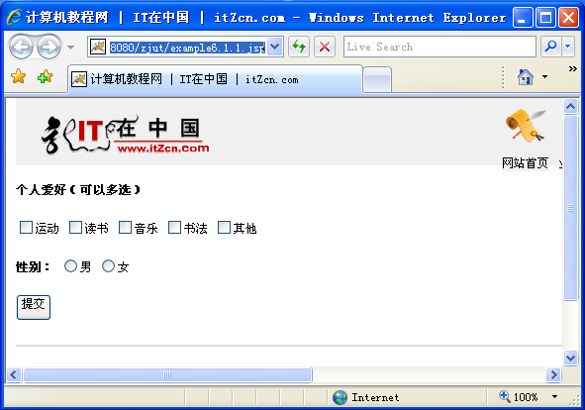
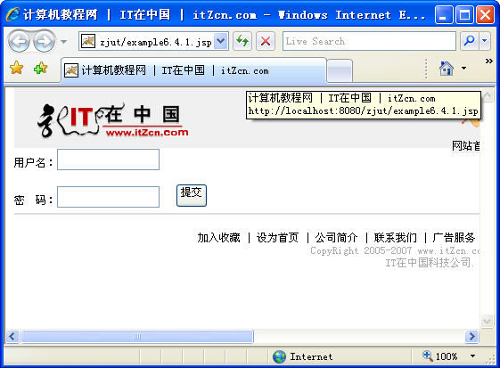
JSP隐含变量(4)
-request和response变量(2)
response变量常用方法如下：
方法名称 | 方法说明
sendRedirect(String url) | 将对客户端的响应重新定位到指定的URL上
setHeader(String, String) | 将指定的域加到响应头部并赋给它一个字符串值，如果这个域已经存在，那么它将被新设置的字符串值代替
request变量使用示例
response变量使用示例

Slide 58
JSP隐含变量(5)
-request和response变量(3)
request和response变量示例(P91)：
  <%
  String remoteAddr = request.getRemoteAddr();
  response.setContentType("text/html;charset=utf-8");
  %>
  <html><body>
  Hi! Your IP address is <%=remoteAddr%>
  </body></html>

Slide 59
JSP隐含变量(6)
-out变量(1)
out是javax.servlet.jsp.JspWriter类型的隐含变量，产生的Servlet代码(*.java)都使用out变量打印出值 。常用方法如下：
方法名称 | 方法说明
clear( ) | 清除输出缓冲区的内容，当缓冲区为空时会抛出一个异常。
clearBuffer( ) | 清除当前缓冲区的内容。
close( ) | 关闭输出流，清除所有内容（不能显式调用）。
flush( ) | 输出缓冲区里面的数据。
getBufferSize( ) | 获取以kb为单位的目前缓冲区大小。
getRemaining( ) | 获取以kb为单位的缓冲区中未被占用的空间大小。
isAutoFlush( ) | 是否自动刷新缓冲区。
print( ) | 将指定类型的数据输出到Http流，不换行。
println( ) | 将指定类型的数据输出到Http流，并输出一个换行符。

Slide 60
JSP隐含变量(7)
-out变量(2)
out变量使用示例1：
  <% out.print("Hello World!"); %>
  <%= "Hello User!" %>
转换
  public void _jspService(...){
  //其他代码
  out.print("Hello World!");
  out.print("Hello User!");
  }

Slide 61
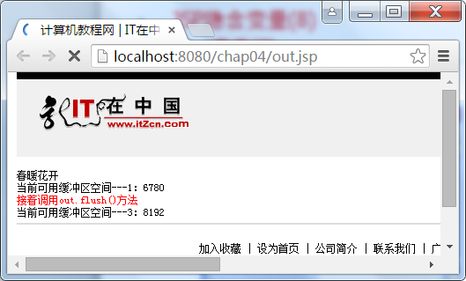
JSP隐含变量(8)
-out变量(3)
out变量使用示例2：
out.jsp

Slide 62
JSP隐含变量(9)
-application变量(1)
application是javax.servlet.ServletContext类型的隐含变量，它保存了web应用系统的公用数据，这些数据为所有客户端所共享。
服务器部署应用时，会为每个web应用系统创建一个application对象，服务器关闭时application对象会随着消失。
  <%
  String path = application.getRealPath("/WEB-INF/counter.db");
  application.log("Using: "+path);
  %>
等价
  <%
  String path = getServletContext().getRealPath("/WEB-INF/counter.db");
  getServletContext().log("Using: "+path);
  %>

Slide 63
JSP隐含变量(10)
-application变量(2)
application的常用方法：
方法名称 | 方法说明
setAttribute(attrName, attrValue ) | 设置属性attrName，并将其属性值设定为attrValue
getAttribue( attrName) | 获取属性attrName的属性值
getAttributes() | 返回application对象的所有属性
计数器示例：http://localhost:8080/chap04/application.jsp

Slide 64
JSP隐含变量(11)
-session变量(1)
HTTP会话(session)回顾1：
  HTTP会话起始于客户端向服务器首次发出请求。
  HTTP会话终止于服务器为每个客户端会话设置的超时期限，即：在一定时限内，客户端没有接着访问服务器，则会话自动终止。
  一般地，当用户关闭浏览器时，会话会自动终止。
  如果丢失了客户端与服务器相匹配的唯一ID，则会话自动终止。

Slide 65
JSP隐含变量(12)
-session变量(2)
HTTP会话(session)回顾2：
  HttpSession接口：Servlet API规范定义了HttpSession会话跟踪接口来维持客户端和服务器端之间的会话状态。
  客户端第一次访问服务器时，WEB服务器会实例化一个HttpSession对象并生成一个唯一的会话ID，该ID会被发送给客户端。HttpSession对象则以“键-值”对的形式保存客户端的相关应用数据。

Slide 66
JSP隐含变量(13)
-session变量(3)
session是javax.servlet.http.HttpSession类型的隐含变量。
如果page指令的session属性设置为true，那么在页面转换的类中就会声明一个session隐含变量。
如果明确将session属性设置为false，容器将不会声明该变量，对该变量的使用将产生错误，下面的例子说明了这一点：
<%@ page session = "false" %>
<html><body>
Session ID = <%=session.getId()%>
</body></html>

Slide 67
JSP隐含变量(14)
-session变量(4)
session对象的常用方法
方法名称 | 方法说明
setAttribute(attrName, attrValue ) | 设置属性attrName，并将其属性值设定为attrValue
getAttribue( attrName) | 获取属性attrName的属性值
getId( ) | 获取唯一的essionID
isNew( ) | 判断是否是一个新会话，如果客户端没有加入会话或者选择不加入会话（如禁用cookie），则返回true。
invalidate( ) | 迫使session会话失效
JSessionID与会话cookie的关联示例

Slide 68
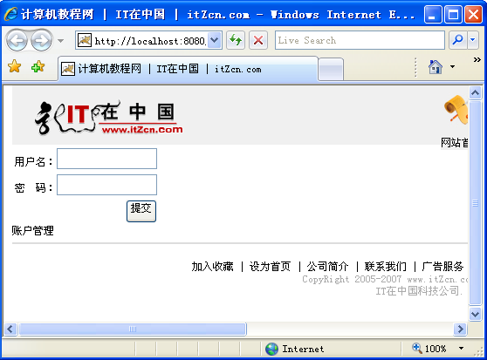
JSP隐含变量(15)
-session变量(5)
session对象的登陆控制示例

Slide 69
JSP隐含变量(16)
-pageContext变量(1)
pageContext是javax.servlet.jsp.PageContext类型的隐含变量。
它有下面三个作用：
（1）存储隐含对象的引用。 session、application、config与out这些隐含变量是调用pageContext对象的相应方法得到的。
（2）提供了在不同作用域内返回或设置属性的方便的方法。第5.6节将详细说明。
（3）提供了forward()方法和include()方法实现将请求转发到另一个资源和将一个资源的输出包含到当前页面中的功能 .
public void include(String relativeURL)
public void forward(String relativeURL)

Slide 70
JSP隐含变量(17)
-pageContext变量(2)
pageContext的常用方法：
方法名称 | 方法说明
forward( ) | 将当前页面重定向到另一个页面或者Servlet组件上
include(String) | 在当前位置包含另一个文件
getSession( ) | 返回session对象
getPage( ) | 返回page对象
getRequest( ) | 返回request对象
getResponse( ) | 返回response对象
getOut( ) | 返回out对象
getException( ) | 返回exception对象
getServletConfig( ) | 返回config对象
getServletContext( ) | 返回application对象

Slide 71
JSP隐含变量(18)
-pageContext变量(3)
从Servlet中将请求转发到另一个资源，需要写下面两行：
RequestDispatcher view = request.getRequestDispatcher("other.jsp");
view.forward(request, response);
在JSP页面中，通过使用pageContext变量仅需一行完成上述功能：
pageContext.forward("other.jsp");
forward方法示例

Slide 72
JSP隐含变量(19)
-page变量
page变量是java.lang.Object类型的对象，它指生成的Servlet实例，声明如下：
Object page = this; //this 指当前Servlet实例
该变量很少被使用。

Slide 73
JSP隐含变量(20)
-config变量
config是javax.servlet.ServletConfig类型的隐含变量，可为JSP页面传递一组初始化参数。
  <servlet>
  <servlet-name>InitTestServlet</servlet-name>
  <jsp-file>/initTest.jsp</jsp-file>
  <init-param>
  <param-name>email</param-name>
  <param-value>smith@yahoo.com.cn</param-value>
  </init-param>
  </servlet>
  <servlet-mapping>
  <servlet-name>InitTestServlet</servlet-name>
  <url-pattern>/initTest</url-pattern>
  </servlet-mapping >
http://localhost:8080/chap04/initTest

Slide 74
JSP隐含变量(21)
-exception变量
exception是java.lang.Throwable类型的隐含变量，在页面的page指令中须将isErrorPage的属性值设置为true即可调用exception隐含变量。
当JSP页面在运行过程中发生异常则会自动产生这个对象。
  <%@ page isErrorPage='true' %>
  <html><body>
  页面发生了下面错误：<%=exception.toString()%>
  </body></html>
示例：http://localhost:8080/chap04/exception1.jsp

Slide 75
主要内容
JSP语法概述
JSP页面生命周期
理解Page指令属性
JSP进阶
JSP隐含变量
理解作用域对象
JSP组件包含
Javabeans
MVC设计模式

Slide 76
理解作用域对象(1)
JSP作用域对象用于在Servlet之间共享数据。所有隐含变量以及用户自定义对象始终处于某个作用域之一，具体作用域如下(P94)：
作用域名 | 对应对象 | 存在性和可访问性
应用作用域 | application | 在整个web应用程序有效
会话作用域 | session | 在一个用户会话范围有效
请求作用域 | request | 在请求和转发内有效
页面作用域 | pageContext | 在当前页面(转换单元)有效

Slide 77
理解作用域对象(2)
应用作用域：
<%
Float one = new Float(42.5) ;
application.setAttribute("foo", one);
%>
<%=application.getAttribute("foo") %>
等价
getServletContext().setAttribute("foo", one);
out.println(getServletContext().getAttribute("foo"));

Slide 78
理解作用域对象(3)
会话作用域：
<%--将userId 添加到session作用域中--%>
<%
String userId = // 获得用户的userId
session.setAttribute("userId", userId);
%>
检索该userId的userProfile.jsp：
<%--从session对象中检索userId --%>
<%
String userId = (String) session.getAttribute("userId")
// 使用userId 检索用户详细信息
String name = getUserNameById(userId);
%>
User Name is: <%=name%>

Slide 79
理解作用域对象(4)
请求作用域1：
login4.jsp
<%
User user = new User();
user.setName(request.getParameter("name"));
user.setPassword(request.getParameter("password"));
request.setAttribute("user", user);
pageContext.forward("authenticate.jsp");
return;
%>

Slide 80
理解作用域对象(5)
请求作用域2：
authenticate.jsp
  <%
  User user = (User) request.getAttribute("user");
  if (isValid(user)){
  request.removeAttribute("user");
  session.setAttribute("user",user);
  pageContext.forward("account.jsp");
  }
  else{
  pageContext.forward("loginError.jsp");
  }
  return;
  %>

Slide 81
理解作用域对象(6)
页面作用域：属于页面作用域的对象只能在它们所定义的转换单元中被访问，这些对象通过pageContext可访问。
在页面作用域中共享对象，可以使用PageContext类定义的两个方法，其格式如下：
public void setAttribute(String name , Object value)
public Object getAttribute(String name )
<% Float one = new Float(42.5) ;%>
<% pageContext.setAttribute("foo", one ) ;%>
获得一个页面作用域的属性：
<%= pageContext.getAttribute("foo" )%>

Slide 82
理解作用域对象(7)
PageContext类定义的常量有(P95)：
public static final int APPLICATION_SCOPE
public static final int SESSION_SCOPE
public static final int REQUEST_SCOPE
public static final int PAGE_SCOPE
PageContext类定义的方法有(P95) ：
  public void setAttribute(String name, Object object, int scope)
  public Object getAttribute(String name, int scope)
  public void removeAttribute(String name, int scope)
  public Object findAttribute(String name)
  public int getAttributesScope(String name)

Slide 83
理解作用域对象(8)
使用pageContext设置一个会话作用域的属性：
<% Float two = new Float(22.5) ;%>
<% pageContext.setAttribute("foo", two,
PageContext.SESSION_SCOPE ) ;%>
使用pageContext获得一个会话作用域的属性：
<%= pageContext.getAttribute("foo", PageContext.SESSION_SCOPE ) ;%>
<%= session.getAttribute("foo");%>
等价

Slide 84
理解作用域对象(9)
使用pageContext获得一个会话作用域的属性：
Email is:
<%=pageContext.getAttribute("email",PageContext.APPLICATION_SCOPE)%>
等价
Email is: <%=application.getAttribute("email")%>
使用pageContext，即使不知道作用域也可以查找一个属性：
<%= pageContext.findAttribute("foo")%>

Slide 85
主要内容
JSP语法概述
JSP页面生命周期
理解Page指令属性
JSP进阶
JSP隐含变量
理解作用域对象
JSP组件包含
Javabeans
MVC设计模式

Slide 86
静态包含(1)
静态包含是在JSP页面转换阶段将另一个文件的内容包含到当前JSP文件中然后产生一个servlet。静态包含使用include指令，语法如下：
<%@include file="relativeURL" %>
  文件file是任何基于文本的文件，如HTML、JSP、XML文件，甚至是简单的.txt文件。
  相对URL中不能含有协议、主机名或端口号。它可以是相对于当前JSP文件的路径，即不以”/”开头，或者是相对于Web应用程序文档根目录的路径，即以”/”开头。例如：
  <%@ include file="other.jsp" %>

Slide 87
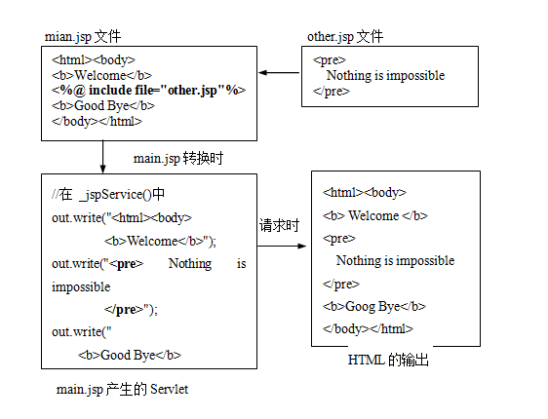
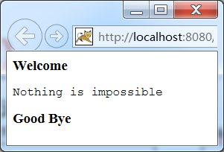
静态包含(2)
include指令工作方式：
main.jsp

Slide 88
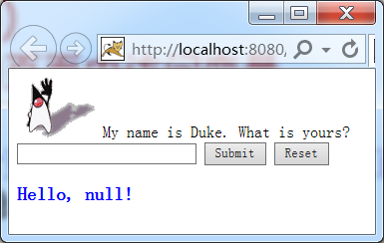
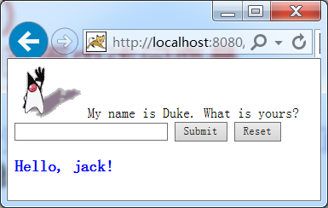
静态包含(3)
-从被包含的页面中访问变量
包含页面和被包含页面都可访问在另一个页面中定义的变量。它们也共享所有的隐含对象，示例如下：
hello3.jsp
response3.jsp

Slide 89
静态包含(4)
-静态包含的注意事项
(1)在转换阶段不进行任何处理，file属性值不能是表达式，因此下面对include指令的使用是非法的：
(2)不能通过file属性值向被包含的页面传递参数，因为请求参数是请求的一个属性，它在转换阶段没有任何意义。下面例子中的file属性值是非法的：
(3) 被包含的页面可能不能单独编译。 如果一个页面使用了另一个页面声明的变量，该页面就不能单独编译。
(4) 可使用隐含变量pageContext共享对象，通过使用pageContext的setAttribute()和getAttribute()方法实现。
<% String myURL ="copyright.html"; %>
<%@ include file="<%= myURL %>" %>
<%@ include file="other.jsp?name=honey" %>

Slide 90
动态包含(1)
使用<jsp:include>动作可以进行动态包含，语法如下：
<jsp:include page="relativeURL" flush="true" />
  page属性值必须是相对URL，可指向任何静态或动态web组件（包括servlet），也可是请求时属性表达式，例如：
  flush属性是指在将控制转向被包含页面之前是否刷新当前页面的缓冲区，默认false。
  <% String pageURL = "other.jsp"; %>
  <jsp:include page="<%= pageURL %>" />

Slide 91
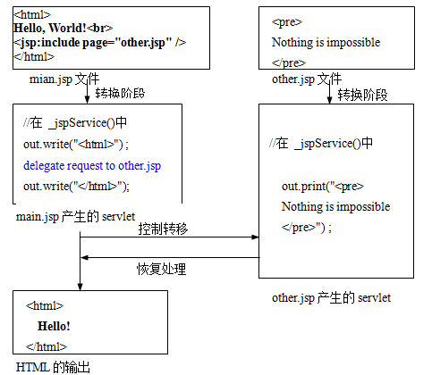
动态包含(2)
<jsp:include>动作工作方式：
main1.jsp

Slide 92
动态包含(3)
-动态包含的其他形式
使用RequestDispatcher接口的include方法：
  <%
  RequestDispatcher view =
  request.getRequestDispatcher("other.jsp");
  view.include(request, response);
  %>
使用pageContext隐含变量的include方法：
  <%
  pageContext.include("other.jsp");
  %>

Slide 93
动态包含(4)
-使用<jsp:param>传递参数
在<jsp:include>动作中可以使用<jsp:param />动作向被包含的页面传递参数。例如：
在被包含的页面中使用request隐含对象的getParameter()方法获得传递来的参数。
  <jsp:include page="somePage.jsp">
  <jsp:param name="name1" value="value1" />
  <jsp:param name="name2" value="value2" />
  </jsp:include>
  <%=request. getParameter(“name1”) >

Slide 94
动态包含(5)
-使用<jsp:param>传递参数
在<jsp:include>元素中可以嵌入任意多的<jsp:param>元素。value的属性值也可以像下面这样使用请求时属性表达式来指定。
通过<jsp:param>动作传递的名/值对存在于request对象中并只能由被包含的组件使用。
<jsp:param>参数的作用域是被包含的页面，在被包含的组件完成处理后，容器将从request对象中清除这些参数。
  <jsp:include page="somePage.jsp">
  <jsp:param name="name1" value="<%= someExpr1 %>" />
  <jsp:param name="name2" value="<%= someExpr2 %>" />
  </jsp:include>

Slide 95
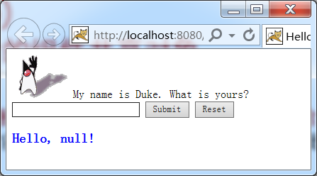
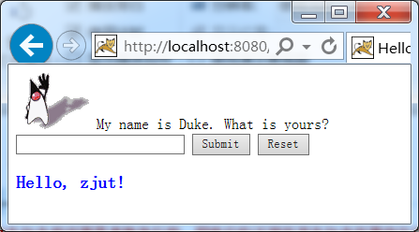
动态包含(6)
-与动态包含的组件共享对象
动态包含的页面是单独执行的，因此它们不能共享在包含页面中定义的变量和方法。然而，它们处理的请求对象是相同的，因此可以共享属于请求作用域的对象。
hello4.jsp
response4.jsp

Slide 96
动态包含(7)
-使用<jsp:forward>动作
使用<jsp:forward>动作把请求转发到其他组件，然后由转发到的组件把响应发送给客户，语法格式如下：
说明：
1） page属性的值为转发到的组件的相对URL，它可以使用请求时属性表达式。
2）它与<jsp:include>动作的不同之处在于，当转发到的页面处理完输出后，并不将控制转回主页面。
3）使用<jsp:forward>动作，主页面也不能包含任何输出。
<jsp:forward page="relativeURL" />

Slide 97
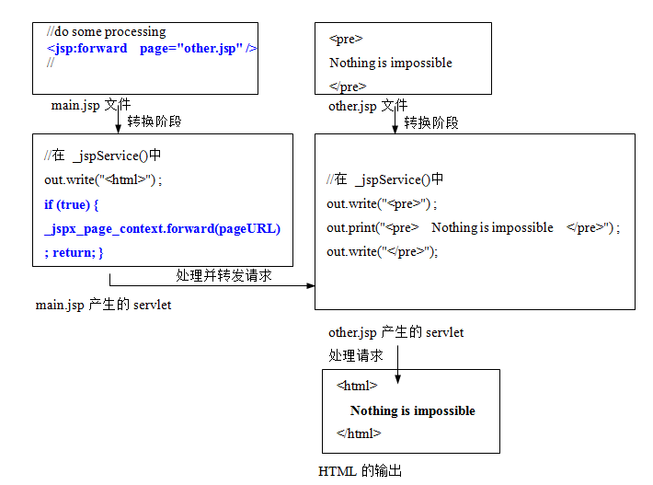
动态包含(8)
-<jsp:forward>的工作方式
main2.jsp

Slide 98
动态包含(9)
-<jsp:forward>的等价方法
在功能上<jsp:forward>的语义与RequestDispatcher接口的forward( )方法的语义相同，因此下面三个结构是等价的。
【结构1】
  <%
  RequestDispatcher view = request.getRequestDispatcher("other.jsp");
  view.forward(request, response);
  %>
【结构2】
  <%
  pageContext.forward("other.jsp");
  %>
【结构3】
  <jsp:forward page="other.jsp" />

Slide 99
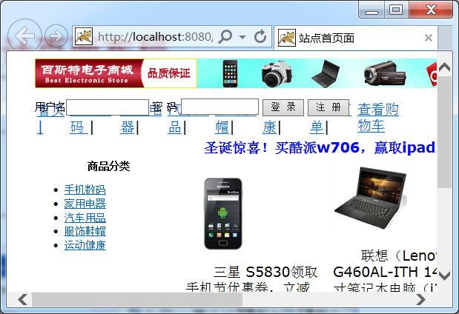
使用包含设计页面布局
标题
导航 菜单 | 主体内容 | 广告
脚注
index.jsp

Slide 100
主要内容
JSP语法概述
JSP页面生命周期
理解Page指令属性
JSP进阶
JSP隐含变量
理解作用域对象
JSP组件包含
Javabeans
MVC设计模式

Slide 101
JavaBean概述(1)
JavaBean是Java平台的组件技术。 它是使用Java语言定义的类，而这种类的设计需要遵循Sun制定的JavaBean规范文档中描述的有关约定。
JavaBean可实现代码的重复利用，具有易维护性等特点。
在JSP程序中常用JavaBean来封装业务逻辑、数据库操作等等，可以很好地实现业务逻辑和表示逻辑的分离，使得系统具有更好的健壮性和灵活性。

Slide 102
JavaBean概述(2)
遵循下面3个规范的Java类作为JavaBean：
1）类必须是public的;类必须具有无参数的public构造方法；
2）JavaBeans类的成员变量一般称为属性（property）。对每个属性访问权限一般定义为private或protected，而不是定义为public的。注意：属性名必须以小写字母开头。
3）对每个属性要定义两个public方法，它们分别称为访问方法（getter）和修改方法（setter），允许容器访问和修改bean的属性。
public String getColor();
public void setColor(String);
color属性

Slide 103
JavaBean概述(3)
JavaBean规范的注意事项：
1）当属性是boolean类型时，访问器方法可定义为isXxx()形式。例如，假设JavaBean有一个boolean型属性valid，则访问器方法应该定义为：public boolean isValid()。
2）除了访问方法和修改方法外，类中还可以定义其他的方法实现某种业务逻辑。也可以只为某个属性定义访问器方法，这样的属性就是只读属性。

Slide 104
JavaBean概述(4)
JavaBean示例：Customer（P104）：
package com.model;
public class Customer{
// 属性声明
private String custName;
private String email;
private String phone;
// 访问方法
public String getCustName(){ return this.custName; }
public String getEmail() { return this.email; }
public String getPhone() { return this.phone; }
// 修改方法
public void setCustName(String custName){ this.custName = custName; }
public void setEmail(String email) { this.email = email; }
public void setPhone(String phone) { this.phone = phone; }
}

Slide 105
JavaBean概述(5)
JavaBean的命名惯例与存放位置
  1）JavaBean命名惯例：UserBean、AccountBean。以区别一般的类，这样可以给协作的开发人员清晰的含义。
  2）JavaBean类必须存放在/WEB-INF/classes目录中或/WEB-INF/lib目录中的JAR文件中。
  3）在JSP中使用这些类，可使用page指令的import属性导入。
  <%@ page import="com.model.Customer" %>

Slide 106
使用<jsp:useBean>动作(1)
<jsp:useBean>动作用于在JSP页面中声明一个变量并将其关联一个JavaBean实例。关联步骤如下：
1）首先容器在指定作用域查找是否存在指定类的实例；
2）如果找到则直接引用；如果找不到一般会创建一个新的实例并将其与声明的变量相关联。
<jsp:useBean>动作通过五个属性来定制该动作的行为： id 、scope 、class 、type 、beanName

Slide 107
使用<jsp:useBean>动作(2)
<jsp:useBean>动作语法如下：
  <jsp:useBean
  id="beanInstanceName"
  scope="page | request | session | application"
  {class="package.class" |
  type="package.class" |
  beanName="{package.class | <%=expression%>}"
  }
  { /> |
  >other elements </jsp:useBean>
  }
注意：属性名是大小写敏感的。

Slide 108
使用<jsp:useBean>动作(3)
<jsp:useBean>动作属性说明-id属性：
  1) id属性用来唯一标识一个特定的bean实例，该id值会被其他JSP动作<jsp:setProperty>与<jsp:getProperty>用于标识bean的一个特定实例。
  2) id属性的值被作为Java语言的变量，因此可以在JSP页面的表达式和小脚本中使用该变量名。
  ！！注意：由于id属性值唯一标识一个特定bean实例，不能在一个转换单元中的多个<jsp:useBean>中使用相同的id属性值。

Slide 109
使用<jsp:useBean>动作(4)
<jsp:useBean>动作属性说明-scope属性：
  scope属性用来指定bean实例的作用域(默认page作用域)。JavaBeans在JSP页面中的存在和可访问性是由四个JSP作用域决定： page, request, session 和 application。
<jsp:useBean>动作属性说明-class属性：
  class属性用来指定bean实例的Java类。
  如果<jsp:useBean>动作在指定的作用域中不能找到一个现存的bean，它将使用class属性指定的类public的无参数的构造方法创建bean类的一个新的实例。
  如果该类属于某个包，则必须指定类的全名，而不论是否已使用<%@page import...%>引入该类。例如：mypackage.MyClass。

Slide 110
使用<jsp:useBean>动作(5)
<jsp:useBean>动作属性说明-type属性：
  type属性指定由id属性声明的变量的类型。其类型必须与bean类的类型相同或者是其超类，或者是一个bean类实现的接口。如果类或接口属于某个包，需要指定其全名，如com.model.CustomerBean。
<jsp:useBean>动作属性说明-beanName属性：
  beanName属性用来指定一个序列化的bean名称或创建bean实例的类名。 此外，beanName属性必须和type属性搭配使用。

Slide 111
使用<jsp:useBean>动作(6)
<jsp:useBean>动作使用示例1.1-只有class属性：
  <jsp:useBean id="customer" class="com.model.Customer"
  scope="session" />
说明：在请求阶段，如果在session作用域内已经存在一个名为customer的对象，就把它赋给变量customer；否则将创建一个CustomerBean类的新对象，然后也将其赋给该变量并将其添加到session中。
等 价
  com.model.Customer customer =
  (com.model.Customer) session.getAttribute("customer ");
  if (customer == null){
  customer = new com.model.Customer();
  session.setAttribute("customer ", customer);
  }

Slide 112
使用<jsp:useBean>动作(7)
<jsp:useBean>动作使用示例1.2-只有class属性：
  <jsp:useBean id="customer" class="com.model.Customer"
  />
说明：在这种情况下，将默认使用page作用域。该bean只能在它所定义的JSP页面中使用，且只能被该页面创建的请求使用。
等 价
    com.model.Customer customer =
    (com.model.Customer)pageContext.getAttribute(" customer ");
    if (customer == null){
    customer = new com.model.Customer( );
    pageContext.setAttribute(" customer", customer);
    }

Slide 113
使用<jsp:useBean>动作(8)
<jsp:useBean>动作使用示例2-只有type属性：
  <jsp:useBean id="customer" type="com.model.Customer"
  scope="session" />
说明：可使用type属性代替class属性。该动作在指定作用域中查找类型为com.model.Customer的实例，如果找到用customer指向它；如果找不到产生异常。因此，使用type属性必须保证bean实例存在。

Slide 114
使用<jsp:useBean>动作(9)
<jsp:useBean>动作使用示例3-class和type属性的组合 ：
  <jsp:useBean id= "person" type= "com.model.Person"
  class="com.model.Customer" scope="session" />
说明（Person必须是Customer的超类）：容器首先在会话作用域查找名称为person的Person类实例，如果找到则用person指向它；否则使用class属性指定的Customer类创建一个实例。
等 价
    com.model.Person person =
    (com.model.Person)session.getAttribute(" person ");
    if (person == null){
    person = new com.model.Customer( );
    session.setAttribute(" person", person);
    }

Slide 115
使用<jsp:setProperty>动作(1)
<jsp:setProperty>动作用于设定bean属性值，语法如下：
  <jsp:setProperty name="beanInstanceName"
  {property = "propertyName" value="{string | <%=expression%>}" |
  property = "propertyName" [param="paramName"] |
  property = "*"
  }
  />

Slide 116
使用<jsp:setProperty>动作(2)
<jsp:setProperty>动作属性说明：
  name属性：用于标识一个bean实例，该属性是必须的。该属性值必须与<jsp:useBean>动作已声明的id属性值相同。
  property属性：用于指定需要设置值的bean属性，JSP引擎将根据指定的bean属性调用相应setXXX()方法，该属性也是必须的。
  value属性： 用于为需要设置属性值的bean属性指定新值，该属性可以接受请求时属性表达式。
  param属性： 用于指定请求参数名，如果请求中包含指定的参数，那么可使用该参数值来设置bean的属性值。
  说明：param和value属性都是可选但不能同时使用。如果这两个属性都没有指定，它等价于param和property具有相同的值，JSP引擎将查找与property属性同名的请求参数。

Slide 117
使用<jsp:setProperty>动作(3)
<jsp:setProperty>动作使用示例1：
  <jsp:useBean id="customer" class="com.model.Customer" />
1) 先声明
2) 后引用
  <jsp:setProperty name="customer"
  property="custName" value="Mary" />
  <jsp:setProperty name=" customer"
  property="email " value="mary@163.com " />
  <jsp:setProperty name="customer"
  property="phone " value="8899123 " />

Slide 118
使用<jsp:setProperty>动作(4)
<jsp:setProperty>动作使用示例1-value属性：
1) 先声明
  <jsp:useBean id="customer" class="com.model.Customer" />
  <jsp:setProperty name="customer" property="custName" value="Mary" />
  <jsp:setProperty name=" customer" property="email " value="<%= theEmail %>" />
  <jsp:setProperty name="customer" property="phone " value="8899123 " />
2) 后引用
等 价
  <%
  String theEmail=getEmailFromSomewhere( );
  customer.setCustName("Mary");
  customer.setEmail(theEmail);
  customer.setPhone("8899123");
  %>

Slide 119
使用<jsp:setProperty>动作(5)
<jsp:setProperty>动作使用示例2-param属性：
1) 先声明
  <jsp:useBean id="customer" class="com.model.Customer" />
  <jsp:setProperty name=“customer" property="email" param="myEmail" />
  <jsp:setProperty name=“customer" property="phone" param="myPhone"/>
2) 后引用
等 价
说明：param属性通知引擎使用请求参数myEmail和myPhone的值分别为email和phone属性赋值。
  <%
  customer.setEmail(request.getParameter("myEmail"));
  customer.setPhone(request.getParameter("myPhone"));
  %>

Slide 120
使用<jsp:setProperty>动作(6)
<jsp:setProperty>动作使用示例3-使用默认参数机制：
  <jsp:useBean id="customer" class="com.model.Customer" />
1) 先声明
2) 后引用
  <jsp:setProperty name="customer" property="email" />
  <jsp:setProperty name="customer" property="phone" />
等 价
说明：如果请求参数名与bean的属性名匹配，则不必指定param属性或value属性在这种情况下，将使用相应请求参数的值设为bean的属性值。
  <jsp:setProperty name="customer" property="email" param="email" />
  <jsp:setProperty name="customer" property="phone" param="phone" />

Slide 121
使用<jsp:setProperty>动作(7)
<jsp:setProperty>动作使用示例4-设置所有属性：
  <jsp:useBean id="customer" class="com.model.Customer" />
1) 先声明
2) 后引用
  <jsp:setProperty name="customer" property="*" />
说明： 将property的属性值指定为“*”，则将使用请求参数的每个值为属性赋值，这样就不用单独设置 bean的每个属性值。
等 价
  <%
  customer.setCustName(request.getParameter("custName"));
  customer.setEmail(request.getParameter("email"));
  customer.setPhone(request.getParameter("phone"));
  %>

Slide 122
使用<jsp:getProperty>动作
<jsp:getProperty>动作用来检索和向输出流中打印bean的属性值，语法如下：
示例：打印名称为customer的bean的email和phone属性值：
  <jsp:getProperty name="beanInstanceName" property="propertyName" />
1) 先声明
  <jsp:useBean id="customer" class="com.model.Customer" />
2) 设置属性值：(略)
  <jsp:getProperty name="customer" property="email" />
  <jsp:getProperty name="customer" property="phone" />
3) 后引用
等 价
  out.print(customer.getEmail());
  out.print(customer.getPhone());

Slide 123
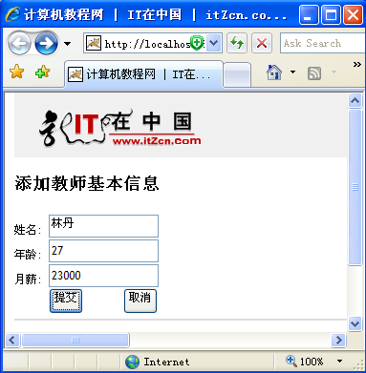
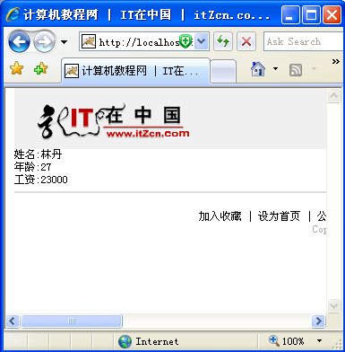
综合实例1
JSP动作实例
useBean1.jsp
useBean2.jsp
Teacher.java

Slide 124
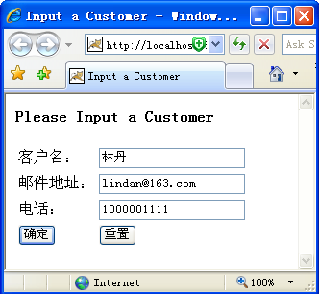
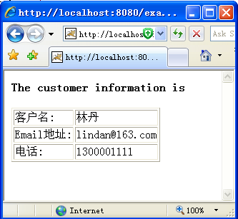
综合实例2
在Servlet中使用JavaBean：在JSP页面和Servlet中可共享bean实例。
inputCustomer.jsp
displayCustomer.jsp
Customer.java
CustomerServlet.java

Slide 125
MVC设计模式(1)
Sun 公司推出Servlet技术的主要目的是代替CGI编程，可以直接用Servlet构建web应用程序。
Sun公司在推出JSP技术后提出了建立Web应用程序的两种体系结构方法：JSP Model 1和JSP Model2体系结构。

Slide 126
MVC设计模式(2)
JSP Model 1体系结构：每个请求的目标都是JSP页面。该页面完全负责完成请求所需要的所有的任务，其中包括验证客户、使用JavaBean访问数据库及管理用户状态等。
应用服务器
客户
1. 请求
浏览器
JSP
4. 响应
2. 创建JavaBeans
DB
JavaBeans
3. 检索数据
JSP Model1体系结构

Slide 127
MVC设计模式(3)
MVC设计模式(JSP Model 2体系结构)：
  MVC ( Model-View-Controller)是80年代为编程语言Smalltalk-80发明的一种软件设计模式。
  MVC模式将交互式应用分成模型（Model）、视图（View）和控制器（Controller）三部分：
  1）模型是指从现实世界中抽象出来的对象模型，是应用逻辑的反映。模型封装了数据和数据的操作，是实际进行数据处理计算的地方。
  2）视图是应用和用户之间的接口，它负责将应用显现给用户和显示模型的状态。
  3）控制器负责视图和模型之间的交互，控制对用户输入的响应、响应方式和流程。它主要负责两方面的动作：把用户的请求分发到相应的模型；将模型的改变及时反映到视图上。

Slide 128
MVC设计模式(4)
MVC设计模式工作流程：
1）所有请求的目标都是Servlet，它充当控制器（controller）；
2）Servlet分析请求并将产生响应所需要的数据收集到JavaBeans对象中，该对象作为应用程序的模型（model）。
3）Servlet控制器将请求转发到JSP页面。这些页面使用存储在JavaBean中的数据产生响应。
应用服务器
客户
浏览器
1. 请求
Servlet
(控制器)
2. 创建JavaBeans
JavaBeans
3. 检索数据
DB
6. 响应
4. 调用JSP
JSP
(视图)
5. 使用JavaBeans
优点：结构清晰、松散耦合、逻辑复用

Slide 129
MVC设计模式(5)
实现MVC设计模式的一般步骤：
1. 定义JavaBeans表示数据
  JavaBeans对象一般只用来存放数据，JSP页面从JavaBeans对象中获得数据并显示给用户。
2. 使用Servlet处理请求
  Servlet实现控制器功能，它从请求中读取请求信息（如表单数据）、创建JavaBeans对象，最后将请求转发到视图组件。在MVC模式中，Servlet并不创建任何输出，输出完全由JSP页面实现，因而，在Servlet中并不调用response.setContentType()方法、response.getWriter()方法或out.println()等方法。

Slide 130
MVC设计模式(6)
实现MVC设计模式的一般步骤：
3. 填写JavaBeans对象数据
  控制器创建JavaBeans对象后需要填写该对象的值。可以通过访问数据库得到有关数据，然后填写的JavaBeans对象中。
4. 结果的存储
  创建了与请求相关的数据并将数据存储到JavaBeans对象中
  接下来应该将这些bean对象存储在JSP页面能够访问的位置。在Servlet中主要可以在3个位置存储JSP页面所需的数据，它们是HttpServletRequest对象、HttpSession对象和ServletContext对象。
  这些存储位置对应<jsp:useBean>动作scope属性的3个非默认值：request、session和application。

Slide 131
MVC设计模式(7)
实现MVC设计模式的一般步骤：
假设有一个BookBean类，可创建该类对象并将其存储到会话作用域中：
  BookBean book = new BookBean();
  // 填写book对象的属性
  HttpSession session = request.getSession();
  Session.setAtribute("book",book);
接下来，Servlet将请求转发到JSP页面，JSP页面可以使用下面动作检索该bean对象：
  <jsp:useBean id="book" type="com.model.BookBean" scope="session">

Slide 132
MVC设计模式(8)
实现MVC设计模式的一般步骤：
5. 转发请求到JSP页面
  在Servlet中应该使用RequestDispatcher对象的forward()方法。获取RequestDispatcher对象通常使用ServletRequest的getRequestDispatcher()方法，这需要为该方法传递一个相对URL。
  该URL可以指定WEB-INF目录中的地址。虽然WEB-INF目录中的文件不允许客户直接访问，但服务器可以将控制转移到这里。将JSP页面存储到WEB-INF目录中可以阻止客户无意中直接访问JSP页面。得到RequestDispatcher对象后，调用它的forward()方法将控制转发到指定的组件。这里，需要给forward()方法传递两个参数：HttpServletRequest和HttpServletResponse对象。

Slide 133
MVC设计模式(9)
实现MVC设计模式的一般步骤：
6. 从JavaBeans对象中提取数据
  请求到达JSP页面之后，JSP页面使用<jsp:useBean>和<jsp:getProperty>动作提取数据。注意事项如下：
  （1）JSP页面从不创建对象。创建JavaBeans对象是由Servlet完成的。因而，为了保证JSP页面不会创建对象，应该使用
  <jsp:useBean id="…" type="package.ClassName" />
  代替：
  <jsp:useBean id="…" class="package.ClassName" />
  （2）JSP页面不应该修改对象。因此，只应该使用<jsp:getProperty>动作，而不应该使用<jsp:setProperty>动作。
  （3）在<jsp:useBean>动作中使用的scope属性值应该与在Servlet中将JavaBeans对象存储的位置相对应。

Slide 134
MVC设计模式(10)
实现MVC设计模式示例
login.jsp
失败
form action
View 视图
login.jsp
(JSP页面)
login
( Servlet URL )
成功
View视图
控制器Servlet
showuserfile
( Servlet URL )
View视图
myfilelist.jsp
控制器Servlet
View视图

Slide 135
小结
JSP语法概述
JSP页面生命周期
理解Page指令属性
JSP进阶
JSP隐含变量
理解作用域对象
JSP组件包含
Javabeans
MVC设计模式

Slide 136
谢谢大家！

